Slide 1
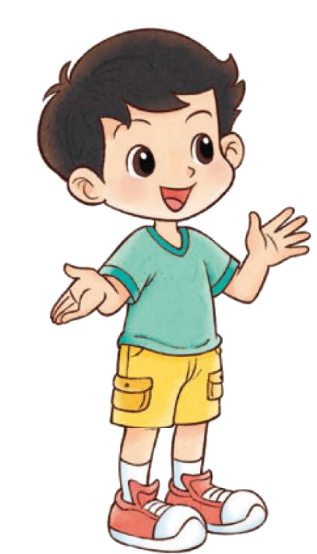
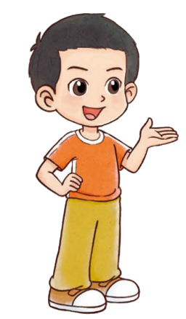
一年级下册 第六单元 有趣的平面图形（一）
动手做（三）

Slide 2
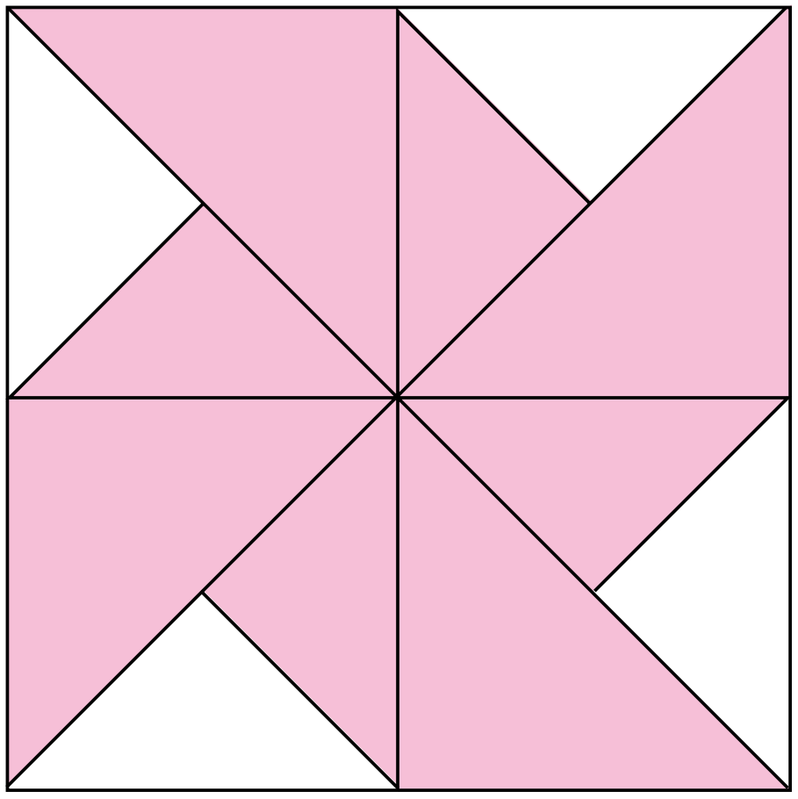
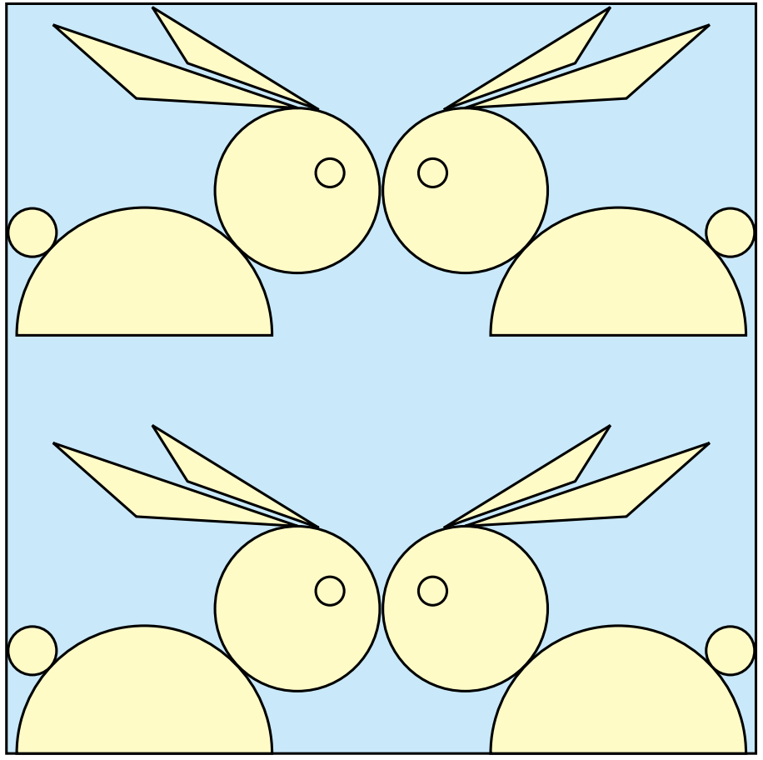
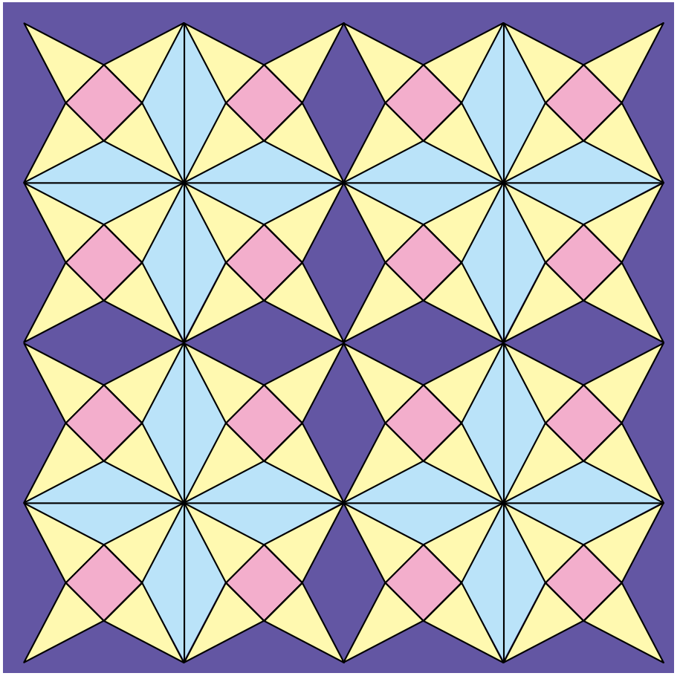
风车
小兔
鱼
万花筒
欣赏上面的图案，找出你认识的图形。
用4个大三角形和4个小三角形可以做一个风车……
万花筒中有好多三角形，还有正方形……

Slide 3
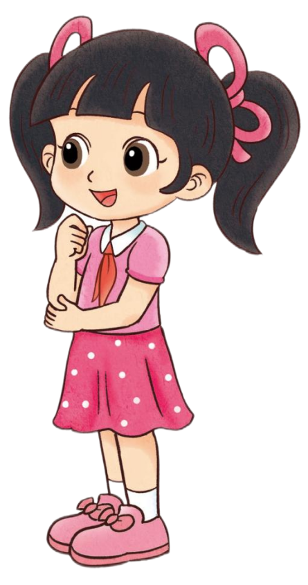
风车
小兔
鱼
万花筒
选图案中的一部分，描一描，画一画。
组成风车的三角形，线要画直……
小兔的头是圆的，画起来有点……

Slide 4
与同伴合作设计一个图案，说一说用到了哪些图形。
我用圆和三角形
做了一个……
我用4个一模一样的三角形拼了一个风车。

Slide 5
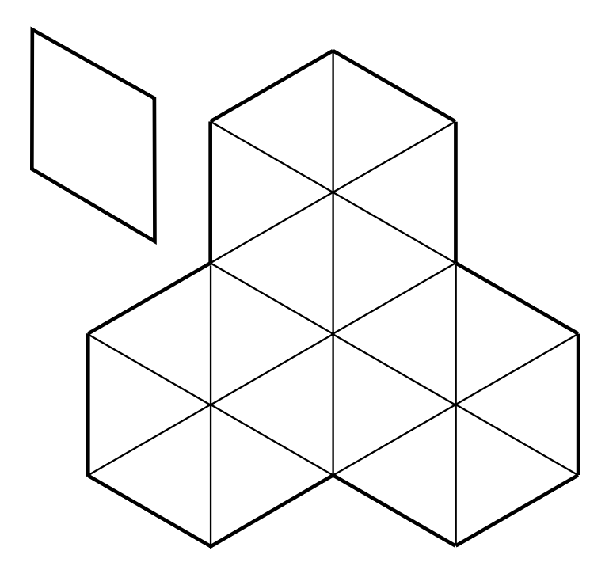
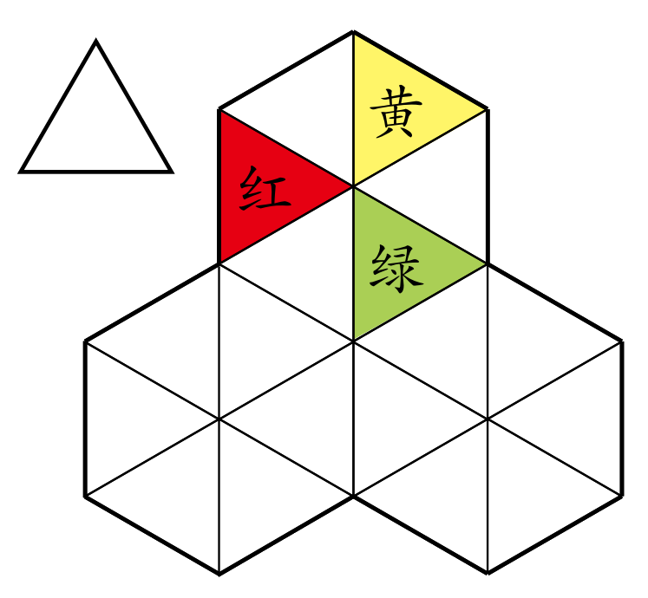
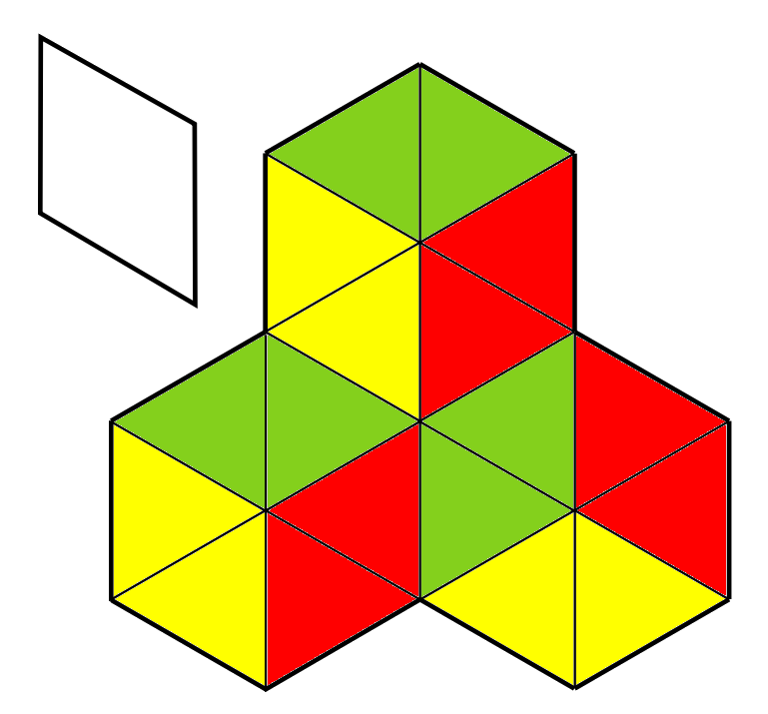
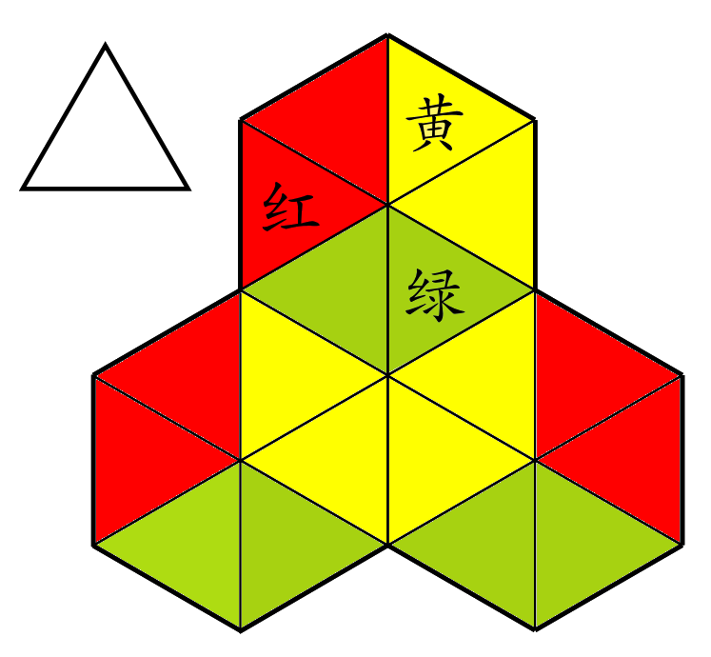
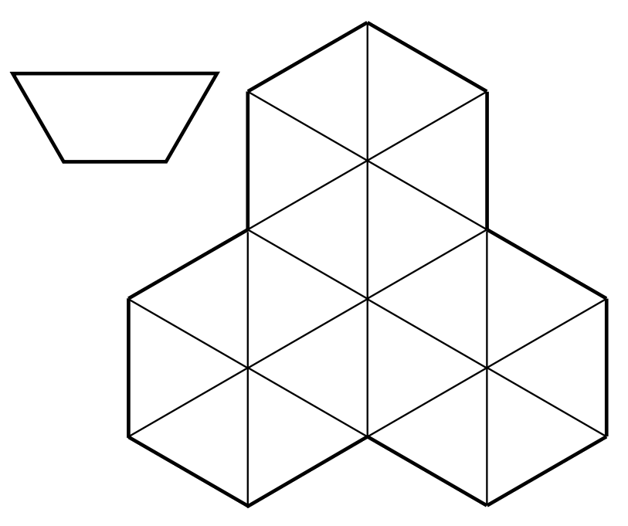
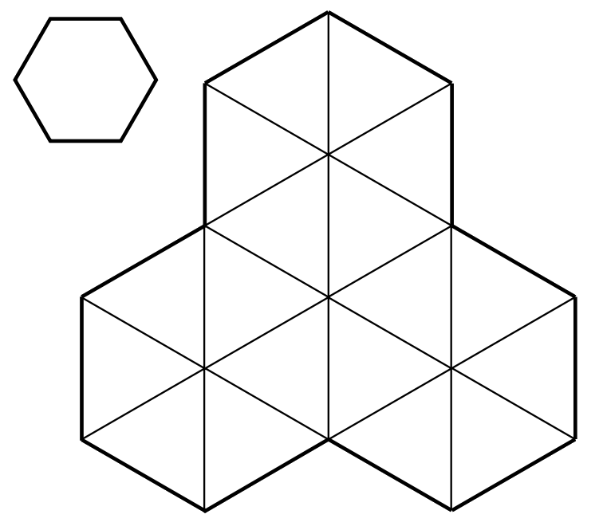
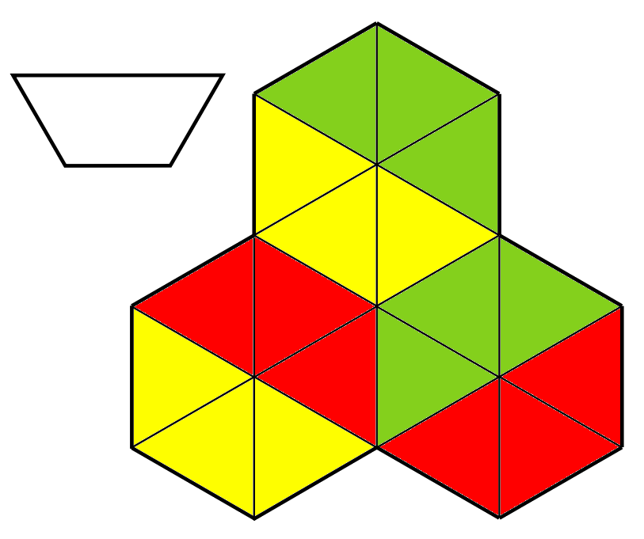
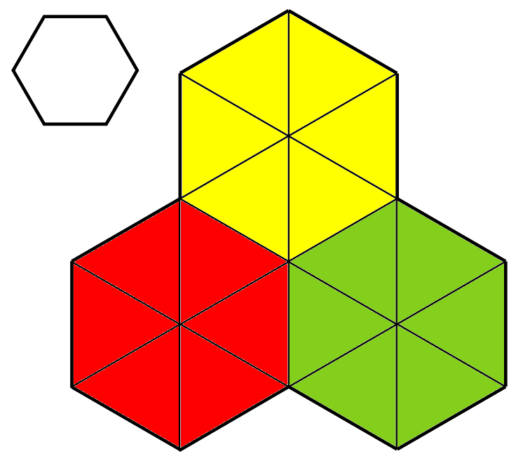
找到和左上角形状相同的图形，涂一涂。

Slide 6
在点子图上用学过的图
形设计一个图案，说一
说用到了哪些图形。

Slide 7
你有什么收获？

